Slide 1

مسودة التقرير ليس للنشر
مشروع دعم وحدة المياه في مدينة الرحيبة
ريف دمشق- القلمون-الرحيبة
صادر عن: مؤسسة جود – رابطة مغتربي الرحيبة
التاريخ: آذار / مارس 2026

Slide 2
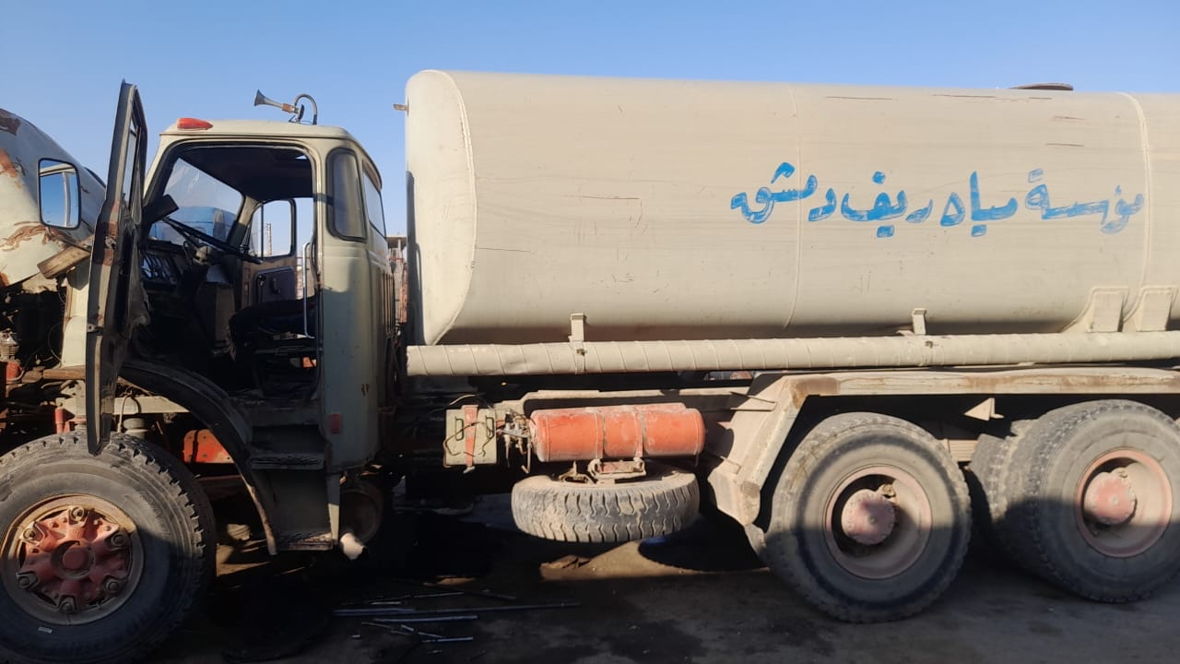
البنية التحتية

Slide 3
مقدمة:
في إطار الجهود المستمرة لتحسين الخدمات الأساسية في مدينة الرحيبة، وبناءً على الاحتياجات العاجلة التي تم رصدها، قامت مؤسسة جود – رابطة مغتربي الرحيبة بتنفيذ مشروعين حيويين لدعم وحدة المياه، بهدف ضمان استمرارية تزويد الأهالي بالمياه وتحسين كفاءة العمل الإداري والتشغيلي.

Slide 4
المشاريع المنفذة
1. مشروع إصلاح التراكتور (صهريج نقل المياه)
وصف المشروع:
إصلاح التراكتور المستخدم في نقل المياه إلى مدارس الرحيبة بشكل يومي، لضمان استمرارية تزويد المدارس بالمياه دون انقطاع.
أهمية المشروع:
يساهم بشكل مباشر في تأمين المياه للطلاب والمؤسسات التعليمية، وهو عنصر أساسي لاستمرار العملية التعليمية في ظروف مناسبة.
التكلفة الإجمالية:
250 دولار أمريكي

Slide 5
مشروع تركيب منظومة طاقة شمسية لوحدة المياه
وصف المشروع:
تركيب منظومة طاقة شمسية متكاملة لدعم عمل وحدة المياه، بما يسهم في تحسين الأداء الإداري والتشغيلي وتقليل الاعتماد على مصادر الطاقة غير المستقرة.
مكونات المنظومة:
ألواح شمسية، إنفيرتر، بطاريات، كابلات، إضافة إلى تكاليف التركيب والنقل والقواطع الكهربائية وقاعدة تثبيت الألواح.
أهمية المشروع:
يُعد هذا المشروع استثماراً طويل الأمد يعود بالنفع على جميع أهالي مدينة الرحيبة دون استثناء، نظراً لدور وحدة المياه في تزويد المدينة بالكامل بالمياه.
التكلفة الإجمالية:
1550 دولار أمريكي

Slide 6
الهوية والتوعية:
تمت إضافة عبارات توعوية على الحاويات، تعكس روح الاهتمام بالمدينة وتشجع السكان على الحفاظ على النظافة العامة.
التمويل:
تم تمويل المشروع بالكامل من قبل أبناء مدينة الرحيبة المغتربين، إلى جانب مساهمات من بعض المقيمين داخل المدينة، في مبادرة مجتمعية تعكس روح التعاون والانتماء.

Slide 7
الجهة المنفذة والداعمين
الجهة المنفذة:
مؤسسة جود – رابطة مغتربي الرحيبة
الداعمون:
أبناء الرحيبة المغتربون

Slide 8
جود
تعكس هذه المشاريع روح التكافل والمسؤولية لدى أبناء الرحيبة في الداخل والخارج، وتؤكد على أهمية المبادرات المجتمعية في دعم البنية التحتية والخدمات الأساسية. إن هذه الجهود تمثل خطوة عملية نحو تحسين واقع المدينة وتعزيز استقرار خدماتها الحيوية

Slide 9
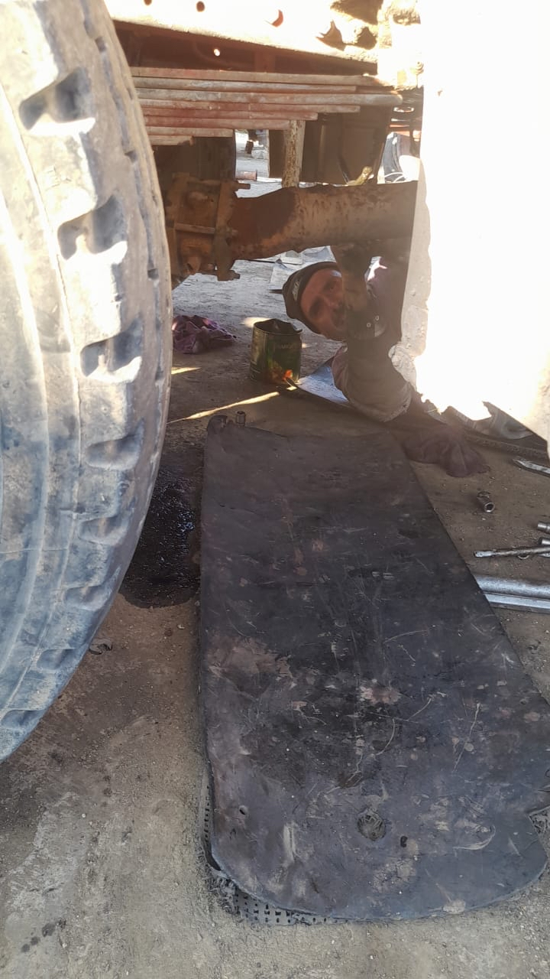
صور المشروع:

Slide 10
التكلفة الإجمالية
ملاحظات | القيمة (بالدولار) | الفئة
دولار | 1800 | التكلفة الإجمالية

Slide 11
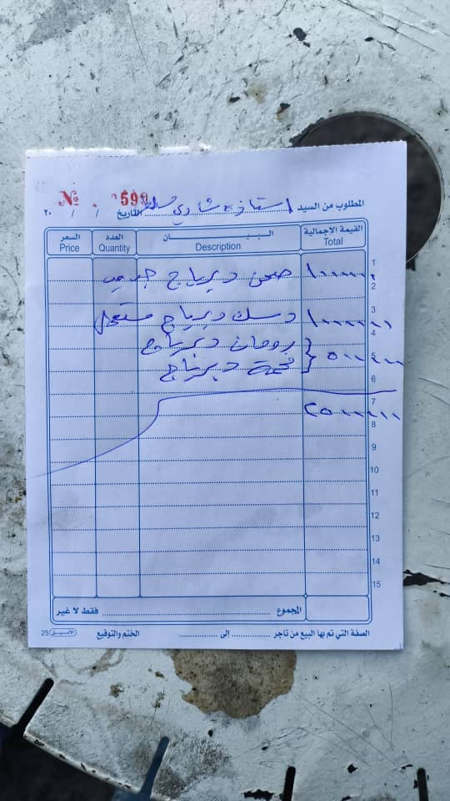
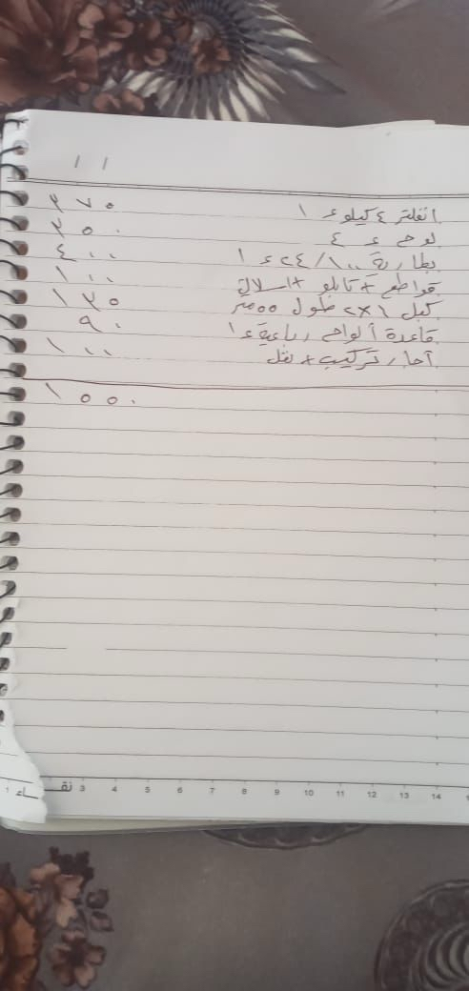
الفواتير الأصلية:

Slide 12
نسعى في رابطة مغتربي الرحيبة إلى أن تكون الرحيبة مدينة نابضة بالحياة، تنعم بالتنمية والاستقرار، ويشارك في بنائها أبناؤها من داخل الوطن وخارجه، يدًا بيد من أجل مستقبل أفضل. كما تتطلع الرابطة لتكون نموذج مؤسسي ناجح قابل للتطبيق في المدن الأخرى ذات السياق المشابه.

Slide 13


التواصل مع رابطة مغتربي الرحيبة
+963 985 638 795
info@ruhaybahexpats.org

